Slide 1
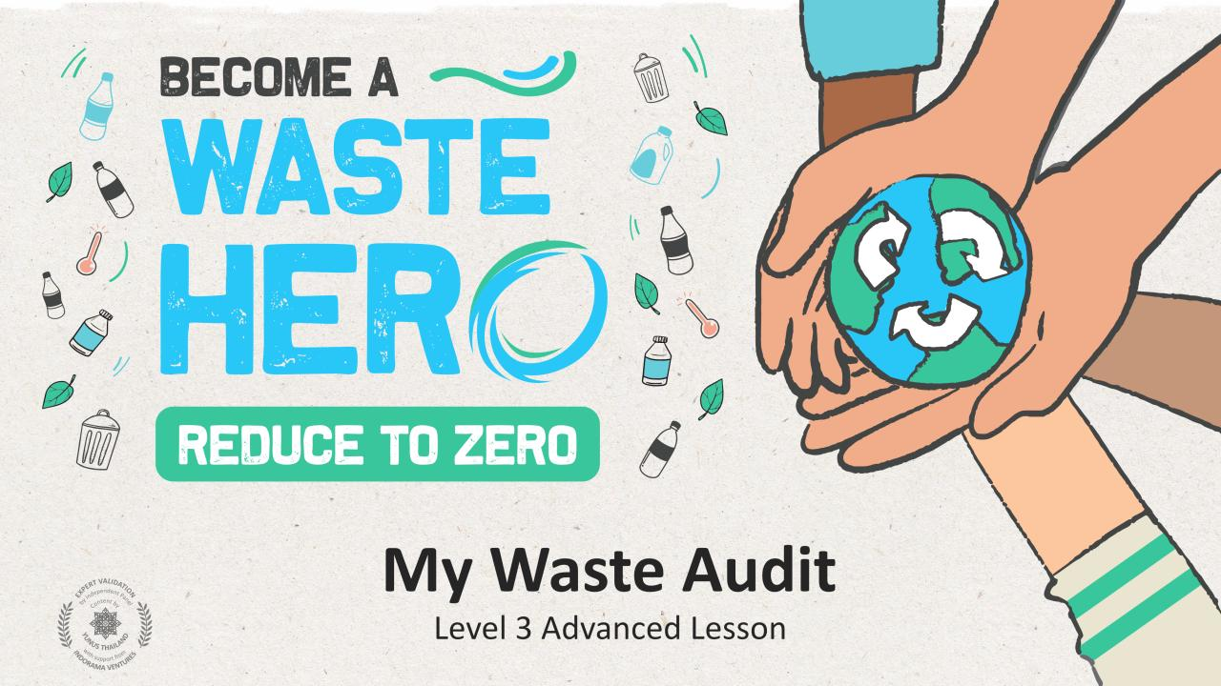
TORNE-SE UM
Minha Auditoria de Resíduos
Aula Avançada de Nível 3

Slide 2
Preparação da Aula e Alinhamento Curricular
Tempo de preparação: 10 – 15 minutos
Os alunos considerarão a quantidade de resíduos que eles pessoalmente e como uma classe geram a cada dia e a porção que é reciclável e não reciclável, realizando uma "auditoria de resíduos" em casa. Eles analisarão sua contribuição pessoal para o fluxo de resíduos e desenvolverão ideias sobre como podem reduzir a quantidade de resíduos que fazem. Usando os dados coletados de suas auditorias de resíduos, os alunos calcularão a quantidade de material reciclável e não reciclável que produzem em um dia.
1
Exiba os slides da aula e crie uma discussão sobre o que eles já sabem sobre reciclagem e introduza o conceito de auditoria.
2
Imprima o folheto "SIM/NÃO" e o folheto "Formulário de Auditoria de Resíduos".
3
Prepare uma balança doméstica padrão para pesar os itens que os alunos levarão para a aula.

Slide 3
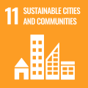
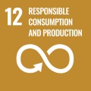
Preparação da Aula e Alinhamento Curricular
Tempo de preparação: 10 – 15 minutos
Principais Resultados de Aprendizagem e Alinhamento Curricular:
Ciência - Terra e Atividade Humana: Comunicar soluções que reduzam o impacto dos seres humanos na terra, água, ar e/ou outros seres vivos no ambiente local. As coisas que as pessoas fazem podem afetar o mundo ao seu redor. Mas elas podem fazer escolhas que reduzam seus impactos na terra, água, ar e outros seres vivos.
Artes da Língua Inglesa e Alfabetização: Participe de conversas colaborativas com diversos parceiros sobre tópicos e textos. Siga as regras acordadas para as discussões. Use palavras e frases adquiridas através de conversas, lendo e sendo lido e respondendo a textos.
Matemática: Dê sentido aos problemas e persevere para dar sentido a eles, contando e multiplicando para chegar a uma conclusão sobre a quantidade de algo.
Alinhamento dos ODS
Aula flexível e adaptativa
CIDADES E COMUNIDADES SUSTENTÁVEIS
CONSUMO E PRODUÇÃO RESPONSÁVEIS
Os planos de aula são projetados para serem flexíveis e responsivos às necessidades em evolução da sua sala de aula. As aulas são editáveis e personalizáveis para atender aos diferentes contextos individuais dos alunos e da sala de aula. Uma versão do PowerPoint com instruções do professor e uma lição em PDF imprimível estão disponíveis para download.

Slide 4
A Aula
Duração da aula: 25 - 30 minutos
1
Avaliar a compreensão dos alunos sobre a reciclagem, seus benefícios e o impacto no meio ambiente por não reciclar. Exiba os slides "SIM/NÃO", "1,2,3 Etapas" e "Práticas recomendadas" para avaliar sua compreensão de como reciclar efetivamente e quanto lixo produzimos a cada dia.
2
Exiba os slides da aula e introduza o conceito de fluxo de resíduos através de uma discussão guiada sobre o fluxo de nossos resíduos.
3
Introduza o conceito de uma auditoria e diga aos alunos que eles vão realizar uma auditoria de resíduos de um dia em casa para descobrir:
quanto sua família recicla?
quanto lixo eles produzem?
quanto do lixo que eles produzem poderia ser reciclado?
4
Dependendo das práticas atuais de reciclagem da sua escola, você pode querer discutir a possibilidade de compartilhar suas descobertas com a escola e iniciar ou melhorar um programa de reciclagem.

Slide 5
Preparar a Apresentação do PowerPoint
Quando estiver pronto para apresentar as lições à sua turma, clique em Apresentação de Slides na barra de menus superior e selecione Modo de Exibição do Apresentador. No modo de exibição do Apresentador, você pode ver suas anotações enquanto o público vê apenas seus slides.
As anotações aparecem em um painel à direita. O texto deve ser quebrado automaticamente e uma barra de rolagem vertical será exibida, se necessário. Você também pode alterar o tamanho do texto no painel de Anotações usando os dois botões no canto inferior esquerdo do painel de Anotações.

Slide 6
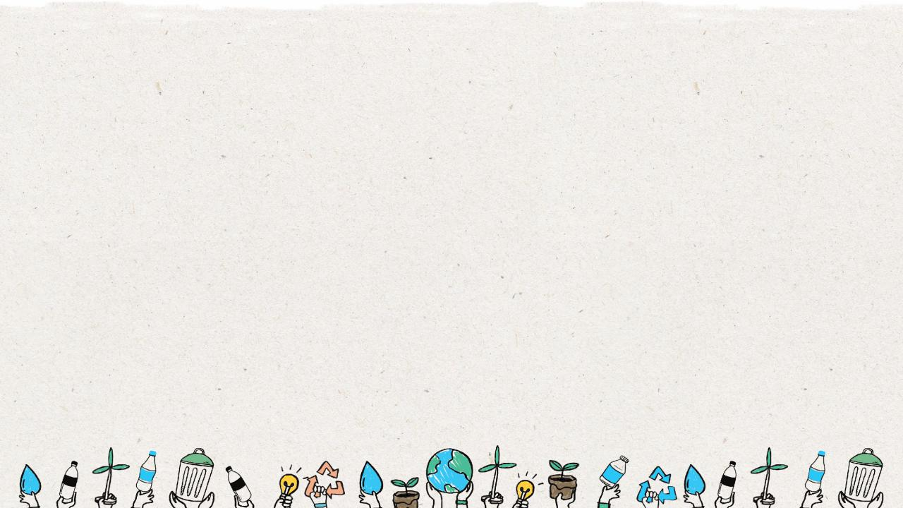
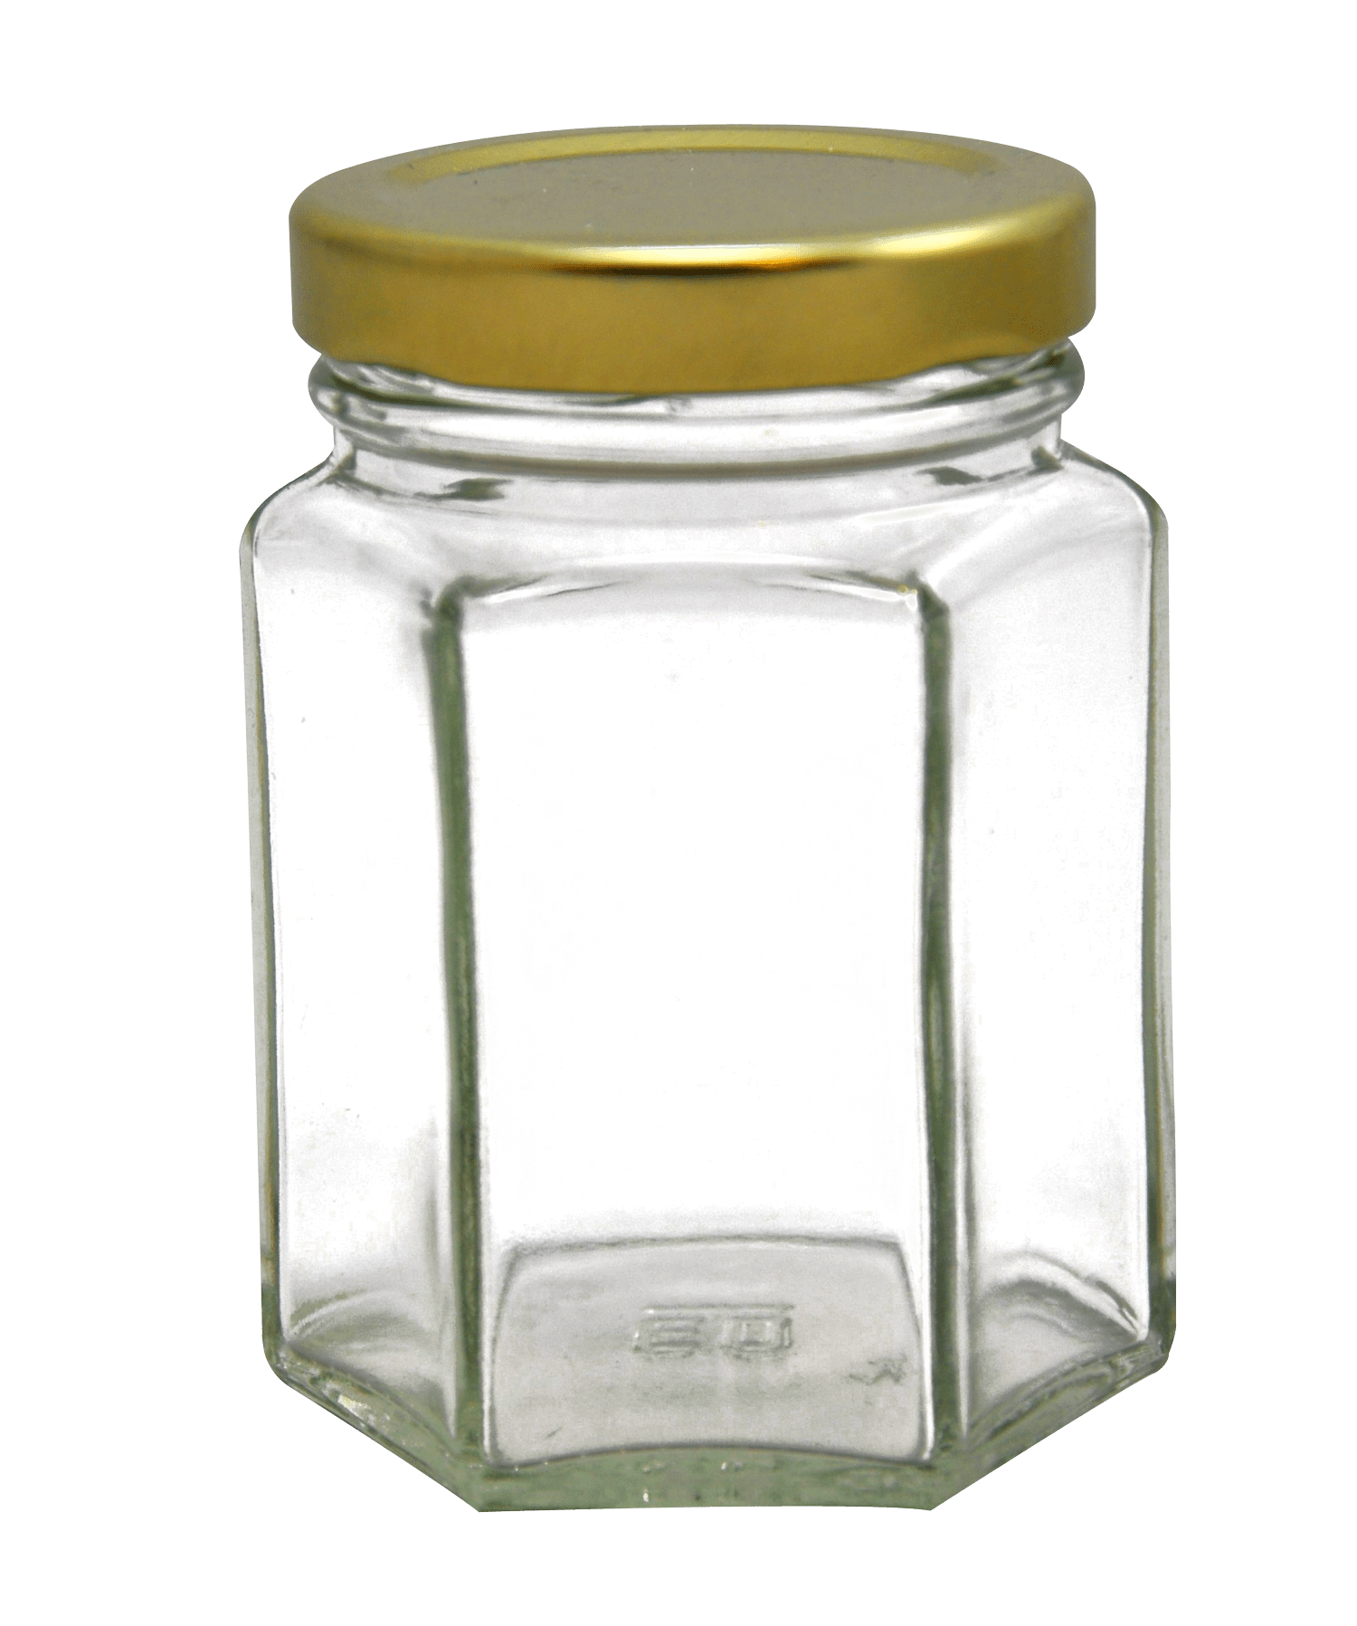
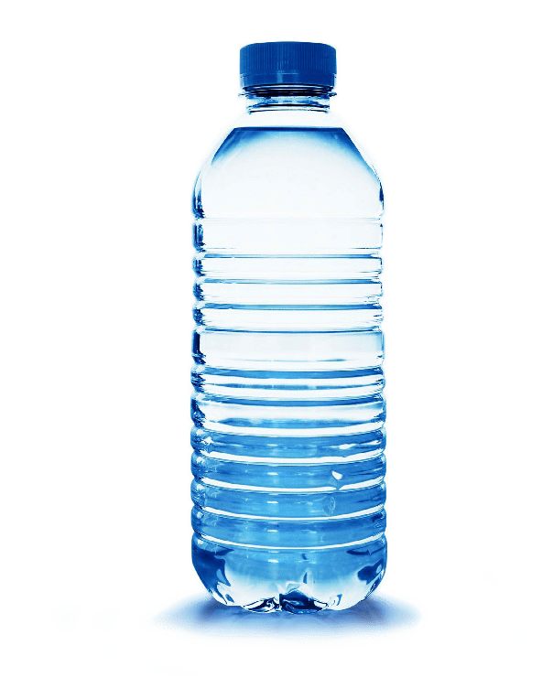
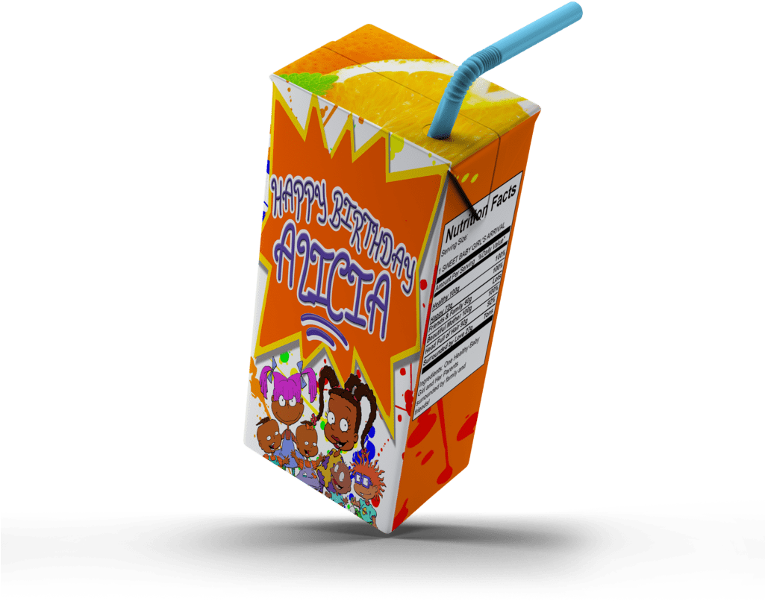
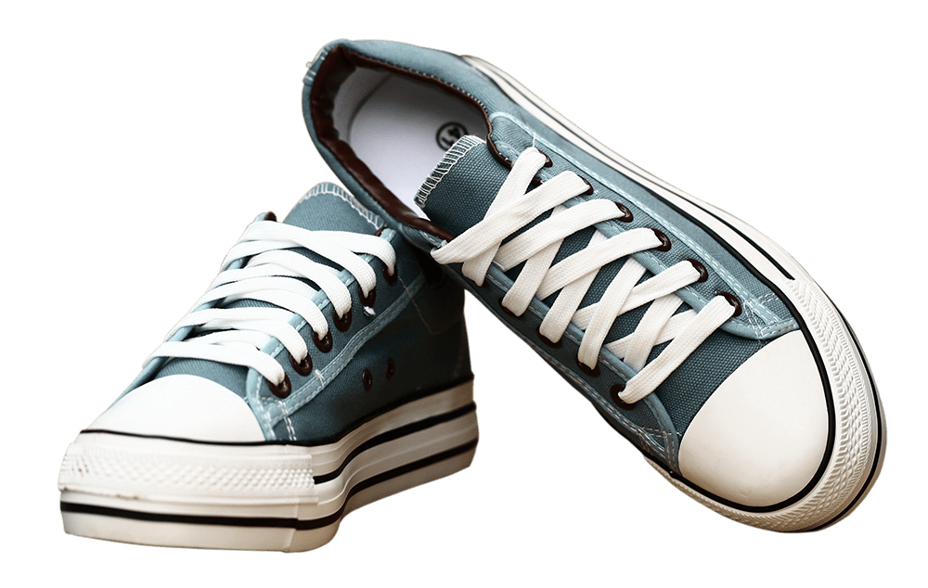
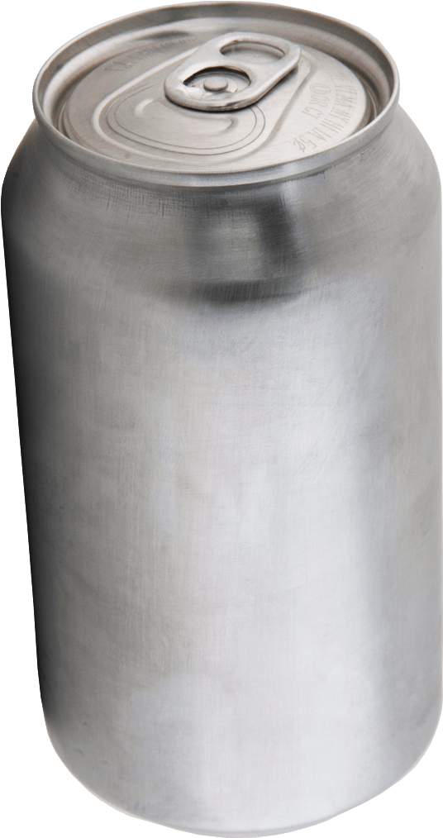
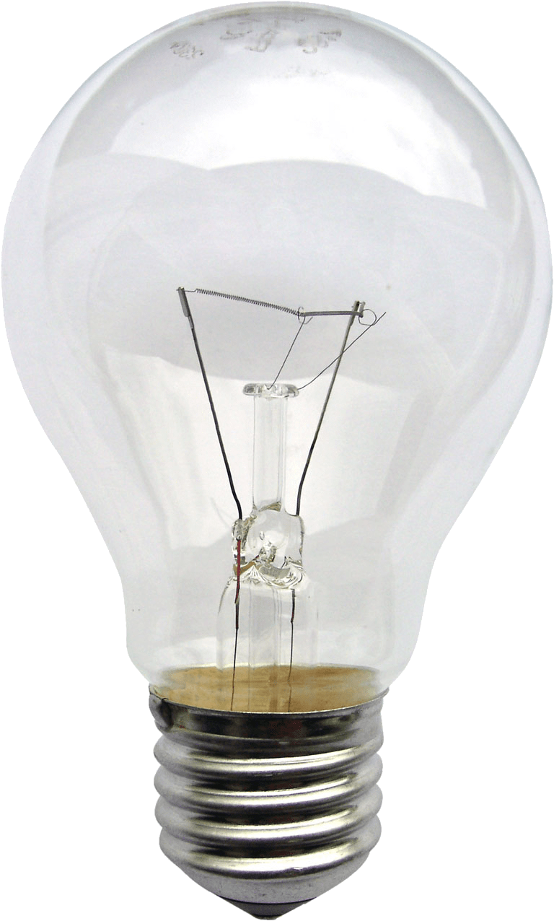
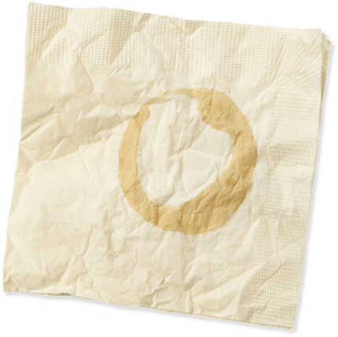
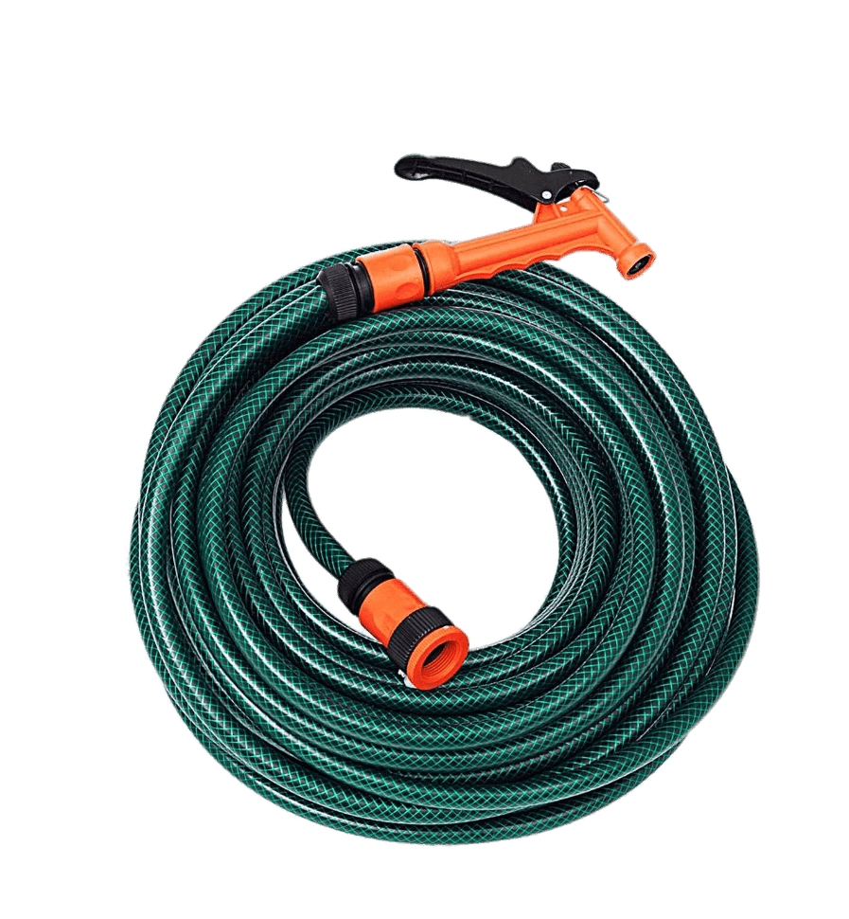
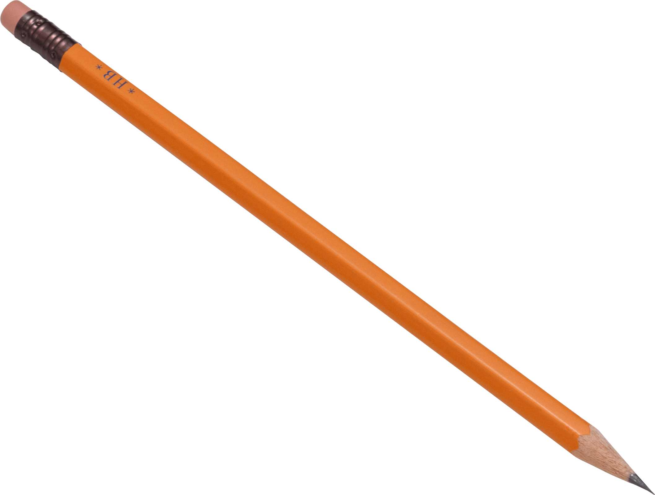
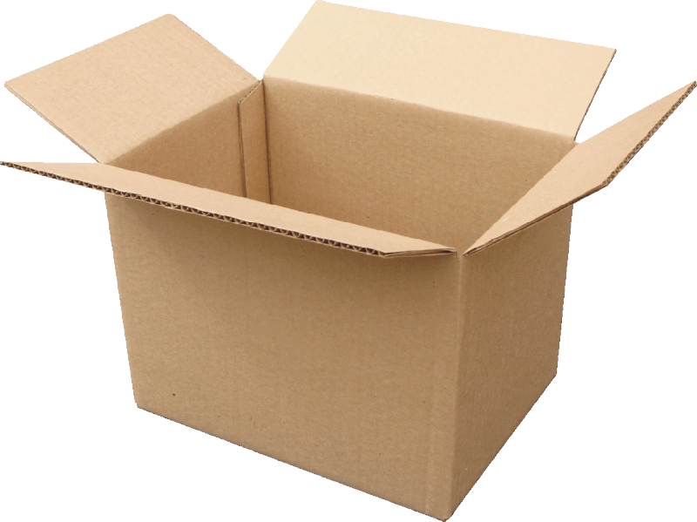
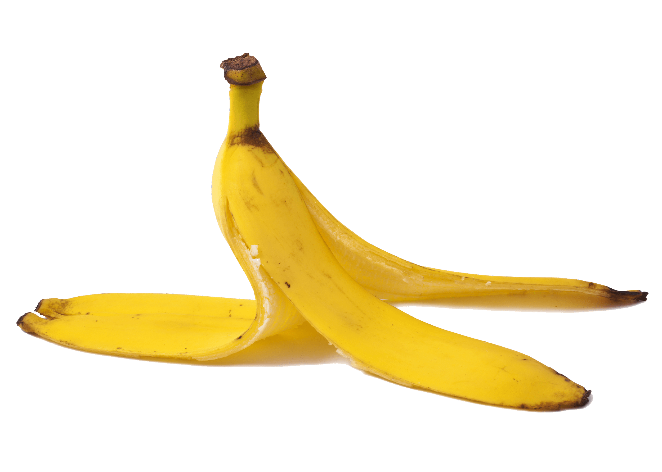
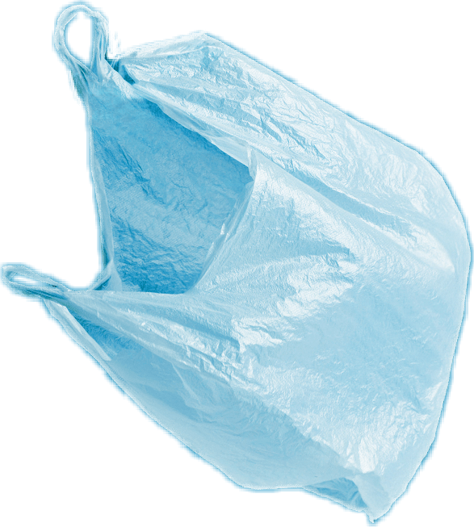
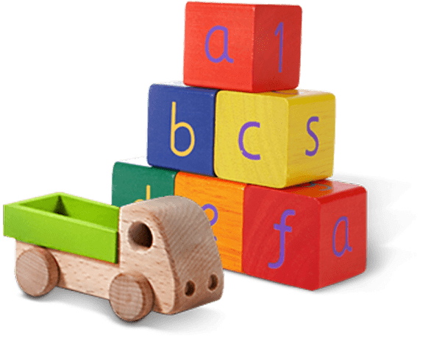
Frasco de vidro
Garrafa de plástico PET
Calçados
Lata de metal
Lâmpada
Suco de caixa
Guardanapo sujo
Lápis
Saco plástico
Brinquedos
Casca de banana
Caixa de papelão
Mangueira de jardim
SIM
NÃO
Notes:
(Slide duration: 3-5 minutes)
Pre-lesson Icebreaker Exercise
Ask students:
Has anyone heard of recycling? If yes, please share with the class what they know.
Tell students:
Recycling is the process of collecting and processing materials that would otherwise be thrown away as trash and turning them into new products. Recycling can benefit your community and the environment.
Now read off the images left to right starting on the top row to test their knowledge about what items displayed can and cannot be recycled.
Order of images that will appear with each click.
Click 1: Glass jar
Click 2: PET Plastic Bottle
Click 3: Shoes
Click 4: Metal can
Click 5: Light bulb
Click 6: Juice box
Click 7: Dirty napkin
Click 8: Pencil
Click 9: Plastic bag
Click 10: Toys
Click 11: Cardboard box
Click 12: Garden hose
Click 13: Banana peel

Slide 7
SIM
NÃO
Recicle sempre:
Nunca recicle:
Casca de banana
Guardanapo sujo
Mangueira de jardim
Frasco de vidro
Garrafa de plástico PET
Lâmpada
Suco de caixa
Calçados
Caixa de papelão
Lata de metal
Brinquedos
Saco plástico
Lápis
Notes:
(Slide duration: 3 minutes)
Pass out or display this YES/NO slide – there is a printable pdf handout available for students.
Discuss what we can and cannot recycle based on the items in the worksheet.
What do you do with garbage at home?
Where does it go?
If you put everybody’s garbage into a big pile, how much would there be? Would it be too much?

Slide 8
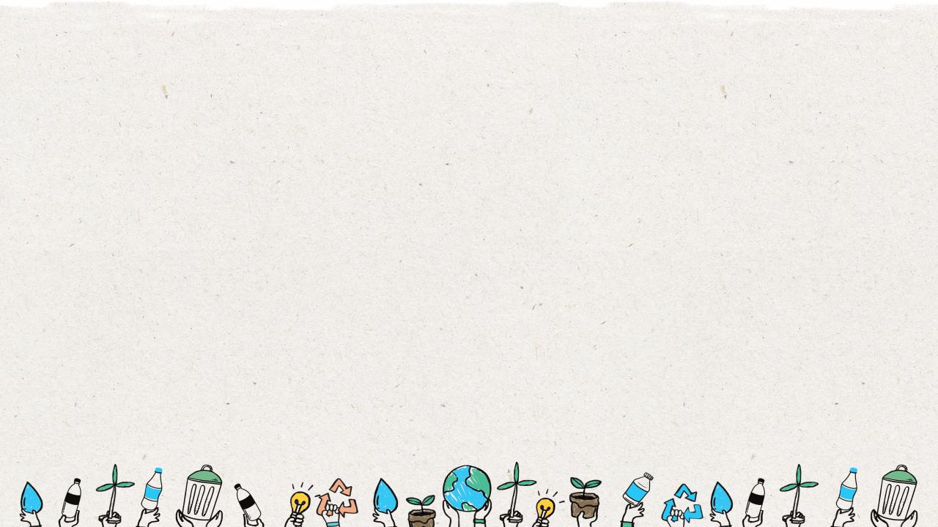
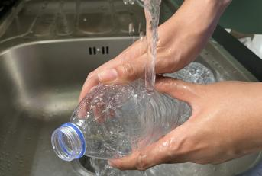
Como evitar a fuga de resíduos para o nosso ambiente?
Pratique os 3 Passos para a Reciclagem
1
Saiba o que você pode reciclar.
2
Esvazie, limpe e seque antes de colocar no lixo.
3
Coloque os recicláveis na lixeira de reciclagem correta.
PLÁSTICO
Notes:
(Slide duration: 3 minutes)
Ask students:
So how can we help to prevent waste leakage on land so that our waste and recyclables do not enter the ocean?
How do we properly recycle?
What can we recycle? Examples?
Answers:
Practice the 3 steps to recycling.
We can recycle PET plastic bottles (find the #1 on the bottom of the bottle), metal, paper, and glass.

Slide 9
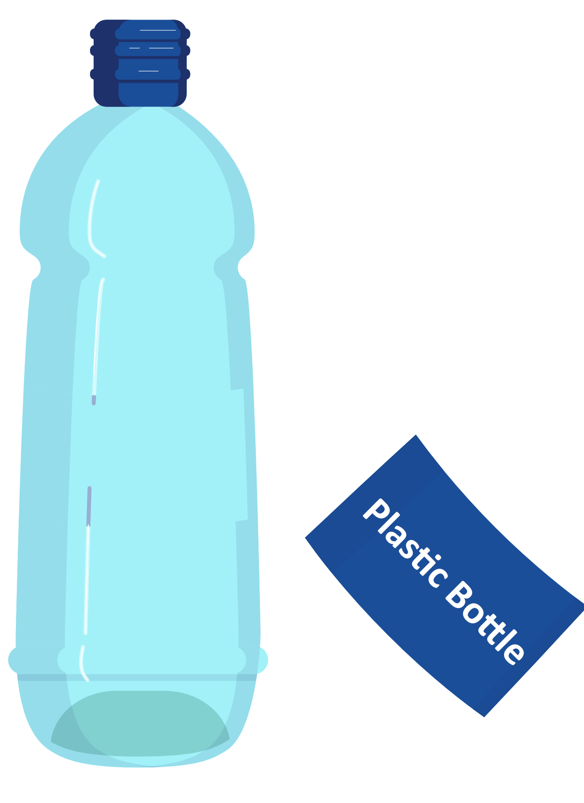
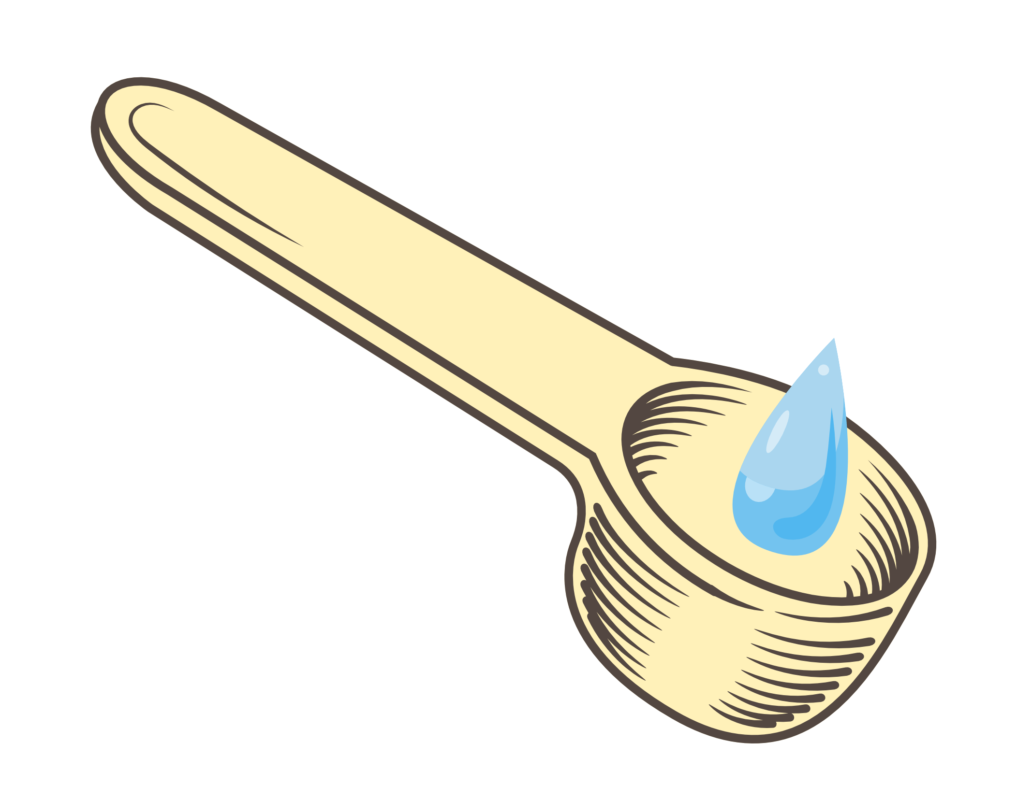
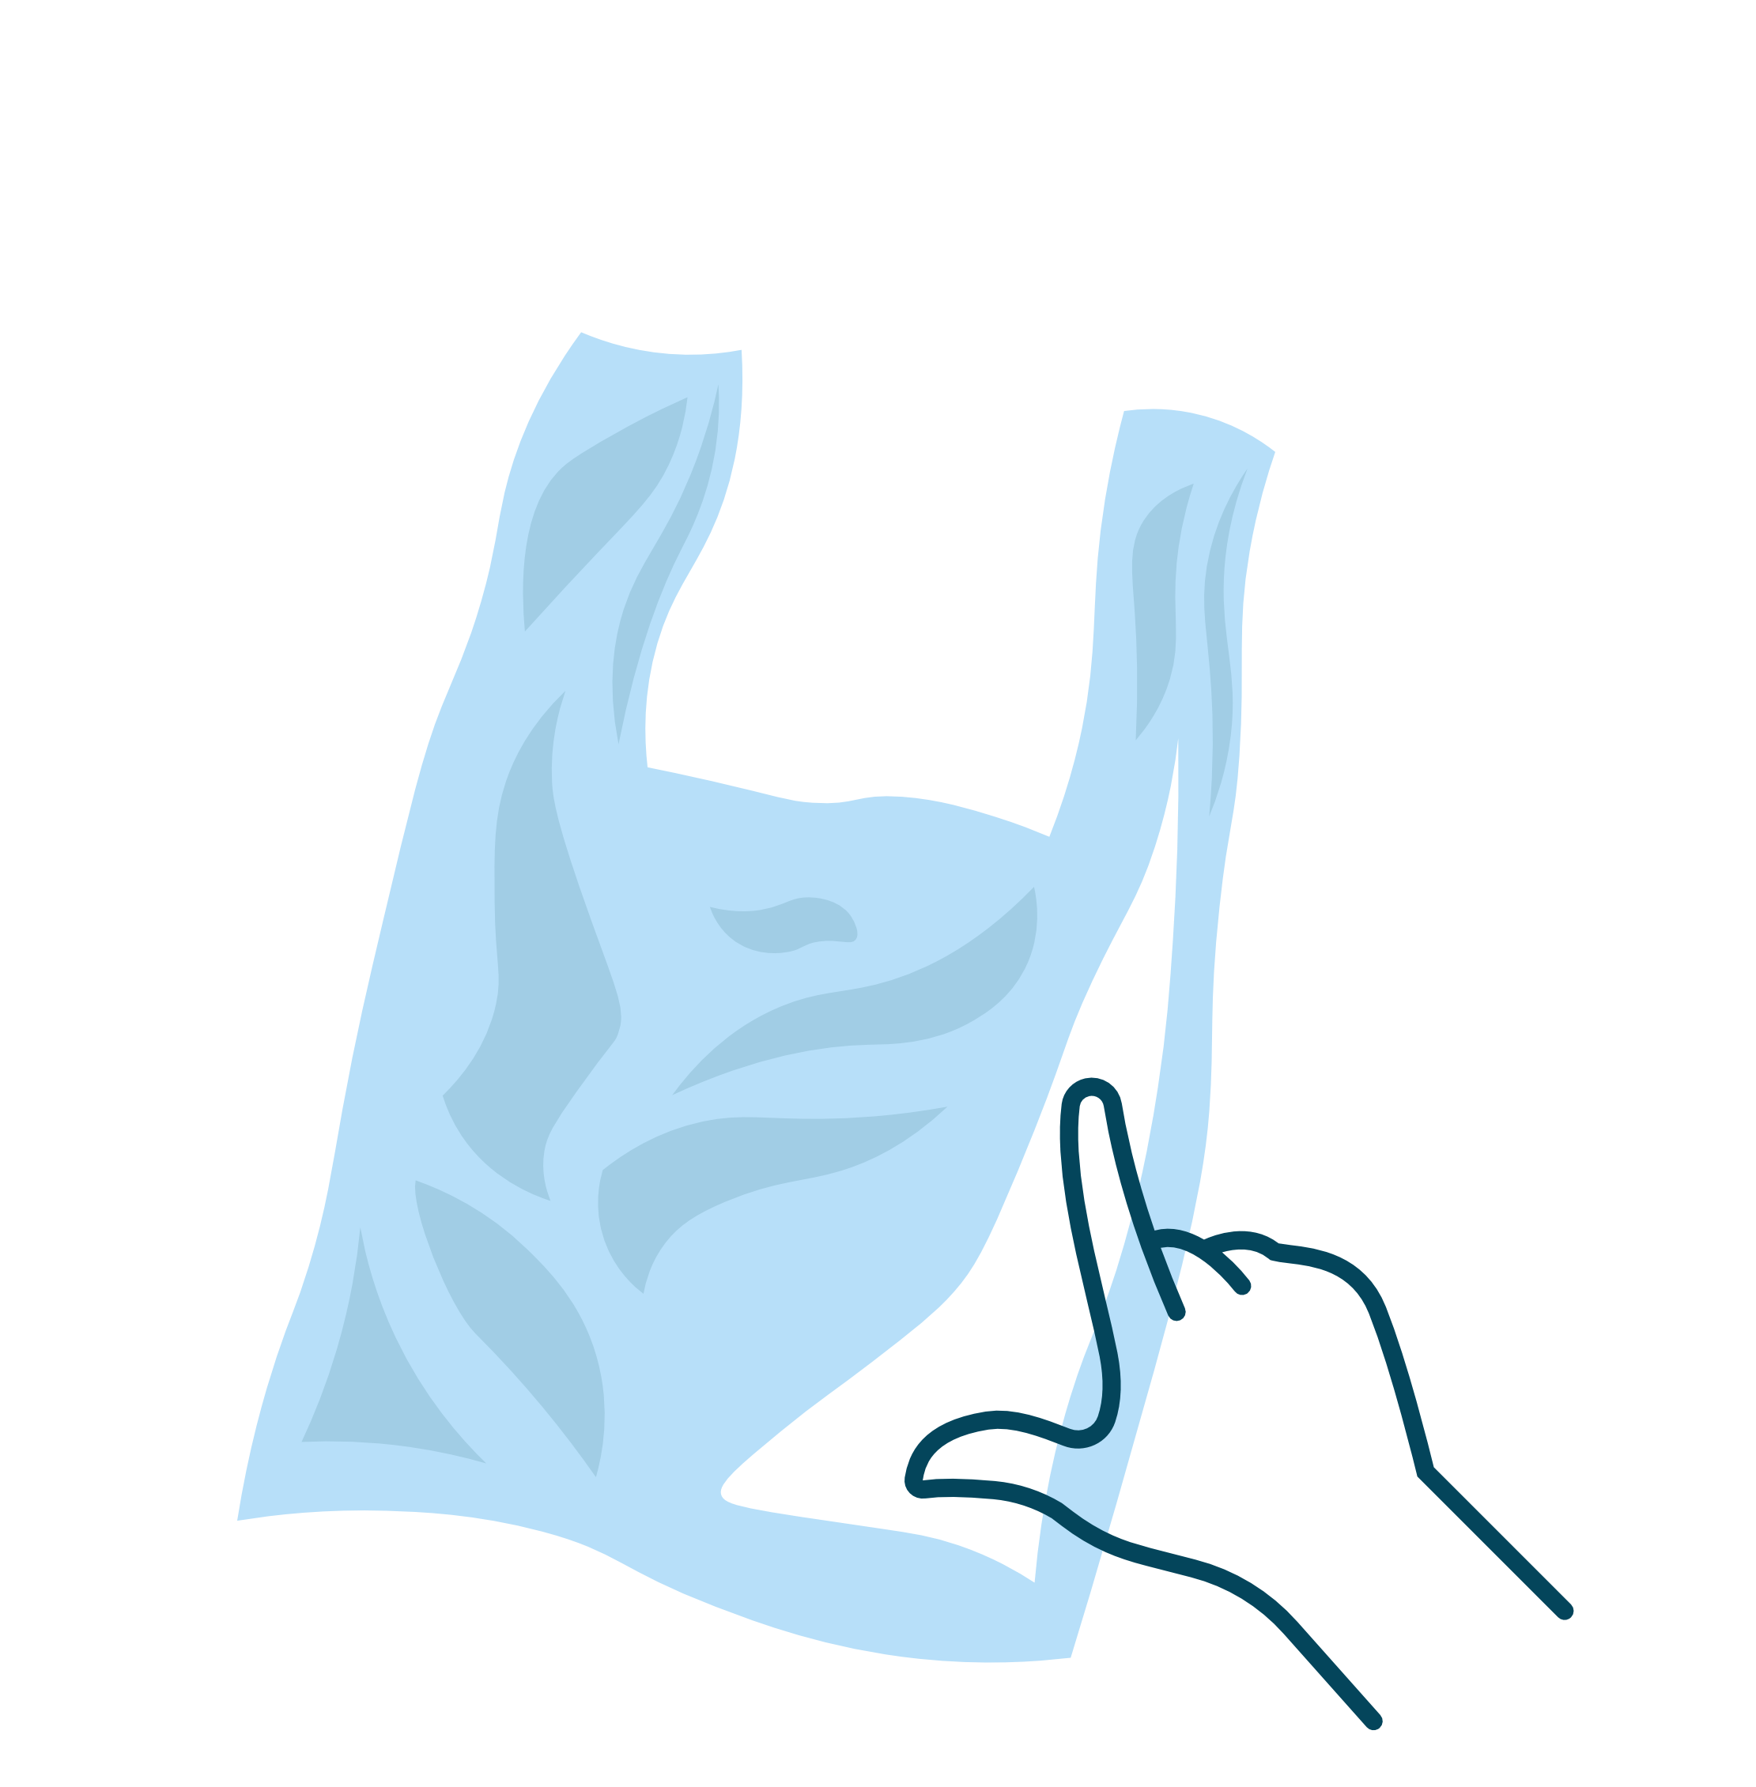
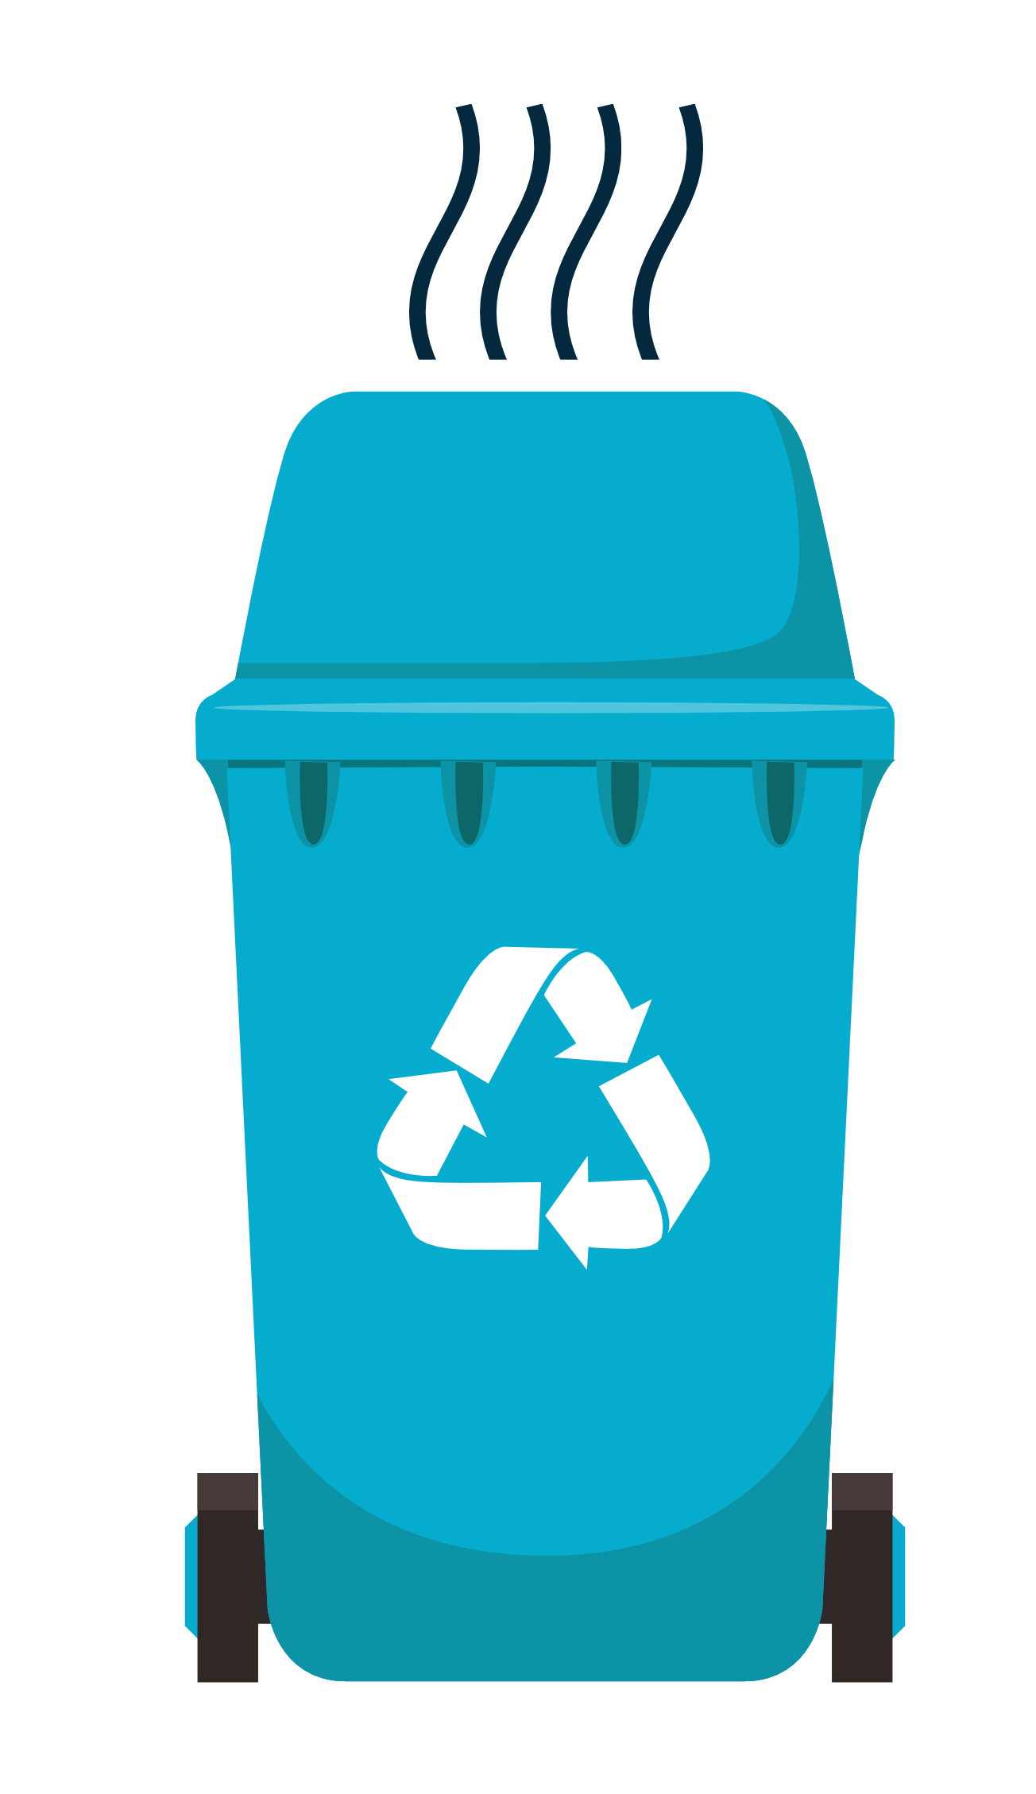
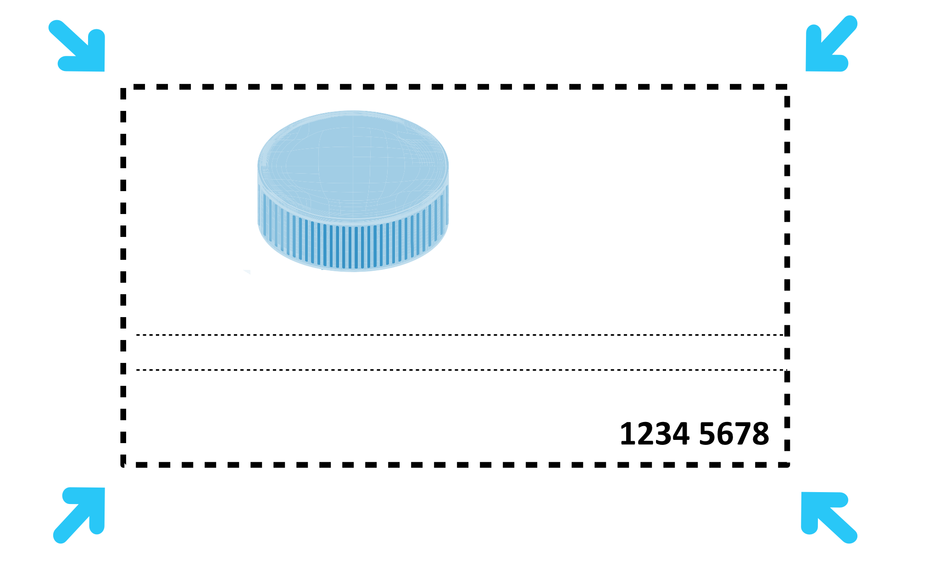
Qual é a Mensagem do seu Waste Hero para Informar e Inspirar?
Práticas Recomendadas e Dicas de Reciclagem
Mantenha seus recicláveis secos – menos de uma colher de chá de líquido
Separar
materiais combinados
Se o seu recipiente de reciclagem cheirar, ele está contaminado
Se você pode cutucar o dedo através dele,
não deve reciclá-lo
Nunca recicle nada menor do que um cartão de identificação
Notes:
(Slide duration: 3-5 minutes)
Tell students:
Learn to avoid common recycling mistakes, tell the difference between what is recyclable and what is not, and use best practices to keep your recycling clean and simple. You can really make a difference using these tips and best practices.
Separate multilayered objects like some food packaging labels or labels on bottles.
Keep recycling dry, preferably less than a teaspoon of liquid.
If your recycling bin smells bad, there is a good change there is rotting food or liquid inside and the bin is contaminated, do not recycle it.
If you can poke your finger through a piece of plastic, it cannot be recycled, like plastic bags or food wrapping.
Anything smaller than an ID card should not be recycled.

Slide 10
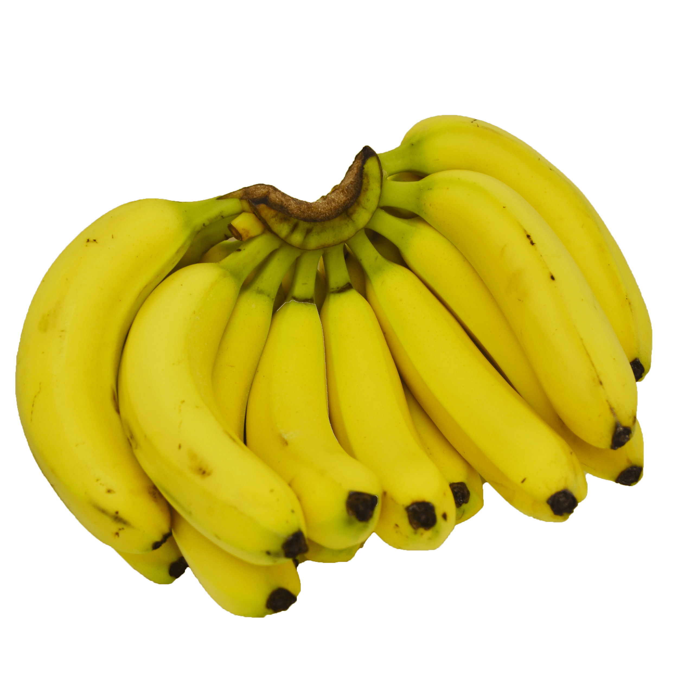
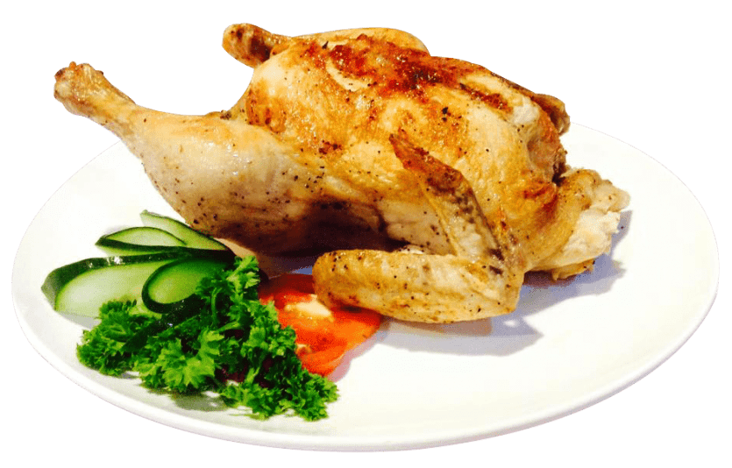
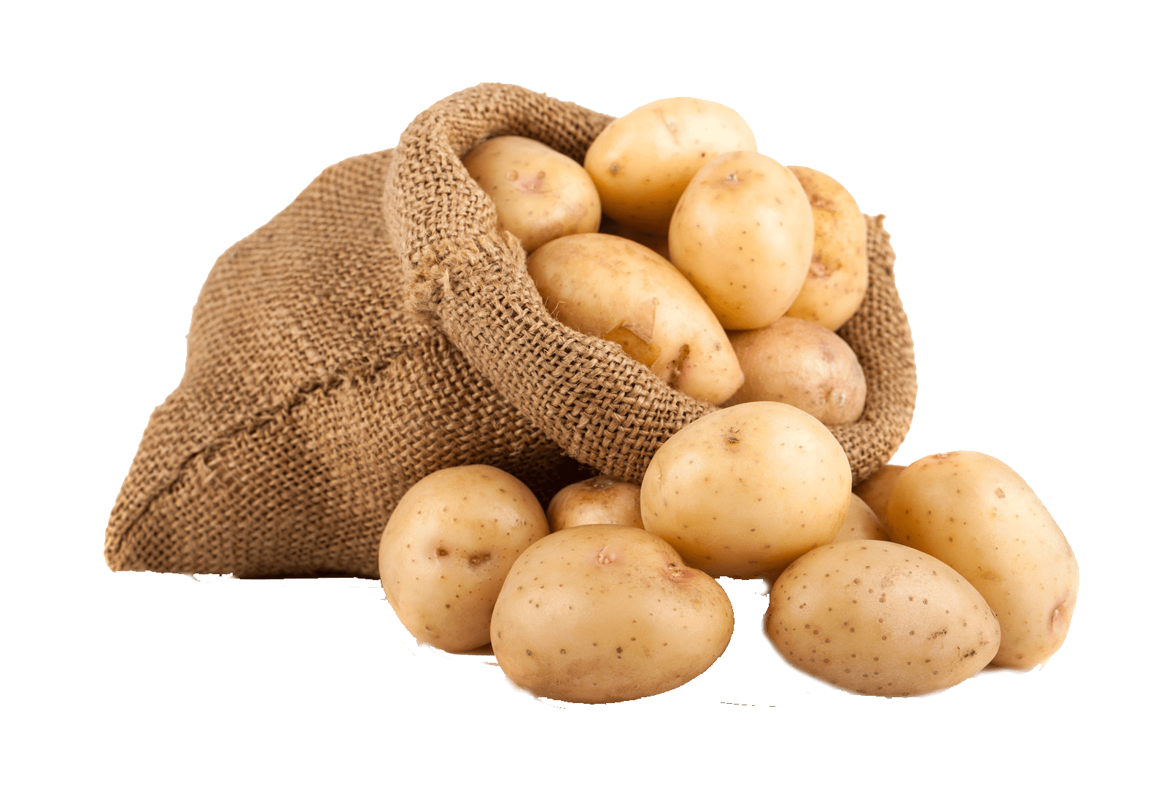
Quanto lixo em média uma pessoa cria a cada dia?
4 feixes de bananas
= 4,5 lbs/2 kg
2 galinhas completas
= 4,5 lbs/2 kg
Saco de batatas = 4.5lbs/2kg
Cão pequeno = 4.5lbs/2kg
Notes:
(Slide duration: 3 minutes)
Tell students:
The world generates at least 3.5 million tons of solid waste a day, 10 times the amount a century ago. The current average global population increase is estimated at 81 million people per year. With more people comes more consumption, and as a result there will be even more waste being created.
Ask students:
Do you know how much waste the average person creates each day?
Tell students:
Click 1: 4 bundles of bananas
Click 2: 2 full rotisserie chickens
Click 3: 1 sack of potatoes
Click 4: a small dog
Ask students:
How much waste is that per week? Per month? Per year?
Answers:
Week = 31.5lbs/14kg
Month = 135lbs/60kg
Year = 1,642.5lbs/730kg

Slide 11
O que é o fluxo de resíduos?
1
Limpamos, separamos e colocamos nossos recicláveis em casa e na escola para retirada.
PLÁSTICO
Notes:
(Slide duration: 3 minutes)
Ask students:
Have you heard of the waste stream? What do you think it means?
Tell students:
The waste stream is the complete flow of waste from its source to its recovery, recycling or final disposal. It is the complete lifecycle of the material from your home to its end-of-life destination.
The waste stream begins when we consume a product like soda from a PET plastic bottle. Once we finish our drink the PET bottle needs to enter the waste stream.
Ask students:
Where should the PET bottle can go to next?
Answers:
The correct recycling bin that is properly labeled to accept items made from PET plastic.

Slide 12
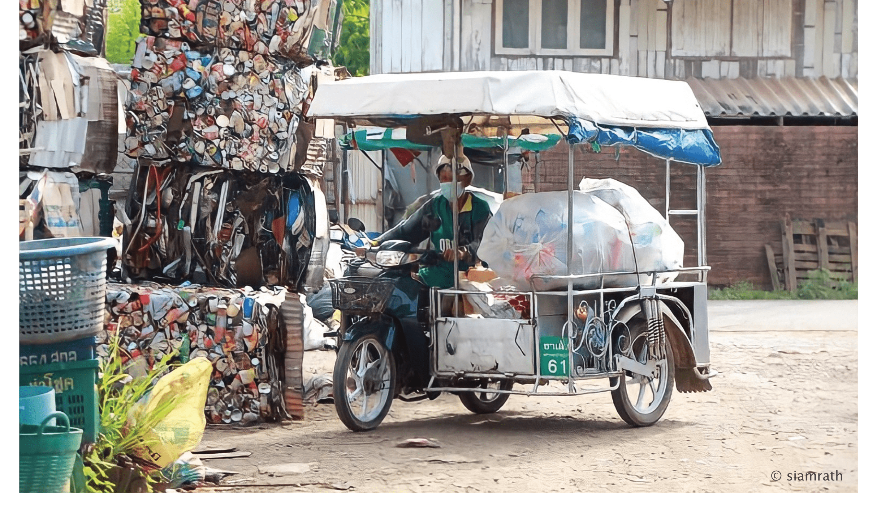
O que é o fluxo de resíduos?
2
Caminhões de reciclagem coletam e entregam seus materiais recicláveis e os deixam nas instalações de reciclagem.
Notes:
(Slide duration: 3 minutes)
Ask students:
What is the next step in the waste stream for our PET bottle?
Answers:
Our PET bottle in the recycling bin will be picked up by a waste collector.
Ask students:
Where do you think the PET bottle goes to next?

Slide 13
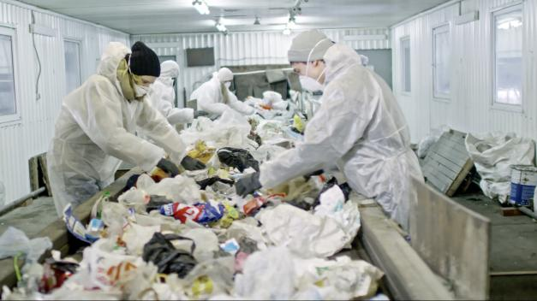
O que é o fluxo de resíduos?
3
Os trabalhadores da linha de montagem separam manualmente todos os itens entregues. Eles removem qualquer comida, sacolas plásticas e outros itens que não reciclam.
Notes:
(Slide duration: 3 minutes)
Tell students:
After the PET bottle has been collected, it is transported to a recycling facility. At the facility, assembly workers separate the different materials and remove anything that does not belong.
Ask students:
What kinds of items do not belong in recycling and are removed? What items do belong here?
Answers:
Food waste, plastic bags, broken toys, juice boxes, pencils, and old clothes do not belong in the recycling.
Glass, metal, plastic bottles, paper, and metal belong here.
Ask students:
Where does our PET bottle go to next?

Slide 14
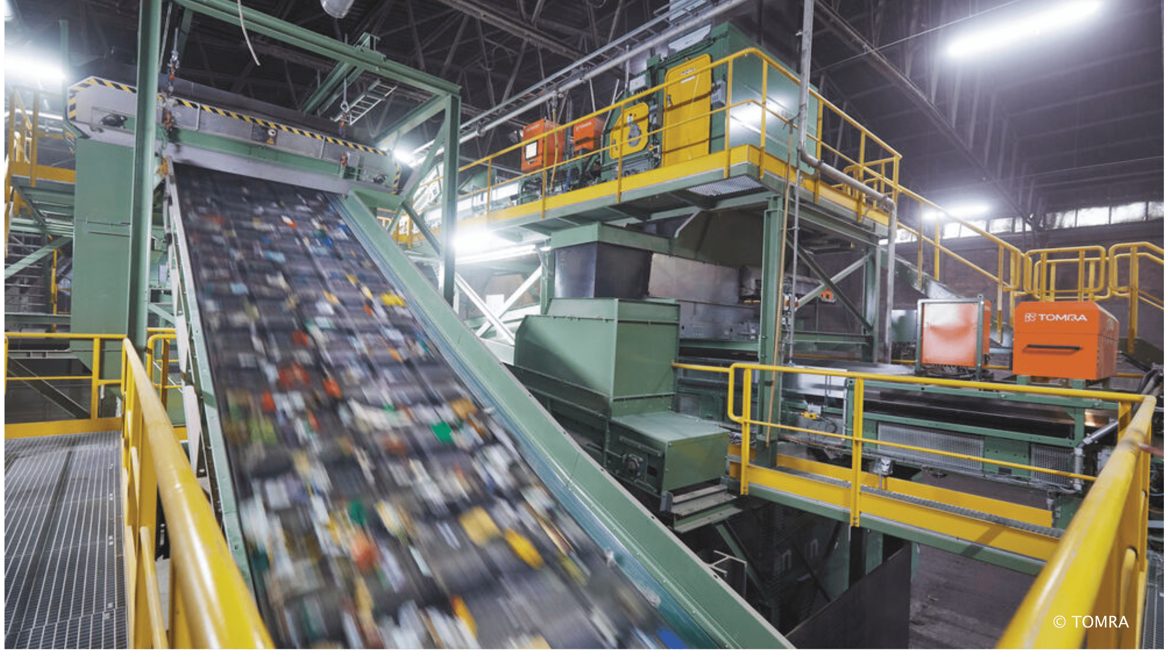
O que é o fluxo de resíduos?
4
As máquinas utilizam alta tecnologia para classificar e separar papel, papelão, plástico e metal.
Notes:
(Slide duration: 2 minutes)
Tell students:
Next recyclables are further separated into their same material type for processing like our PET bottle. High tech machinery is used to do this separation automatically.

Slide 15
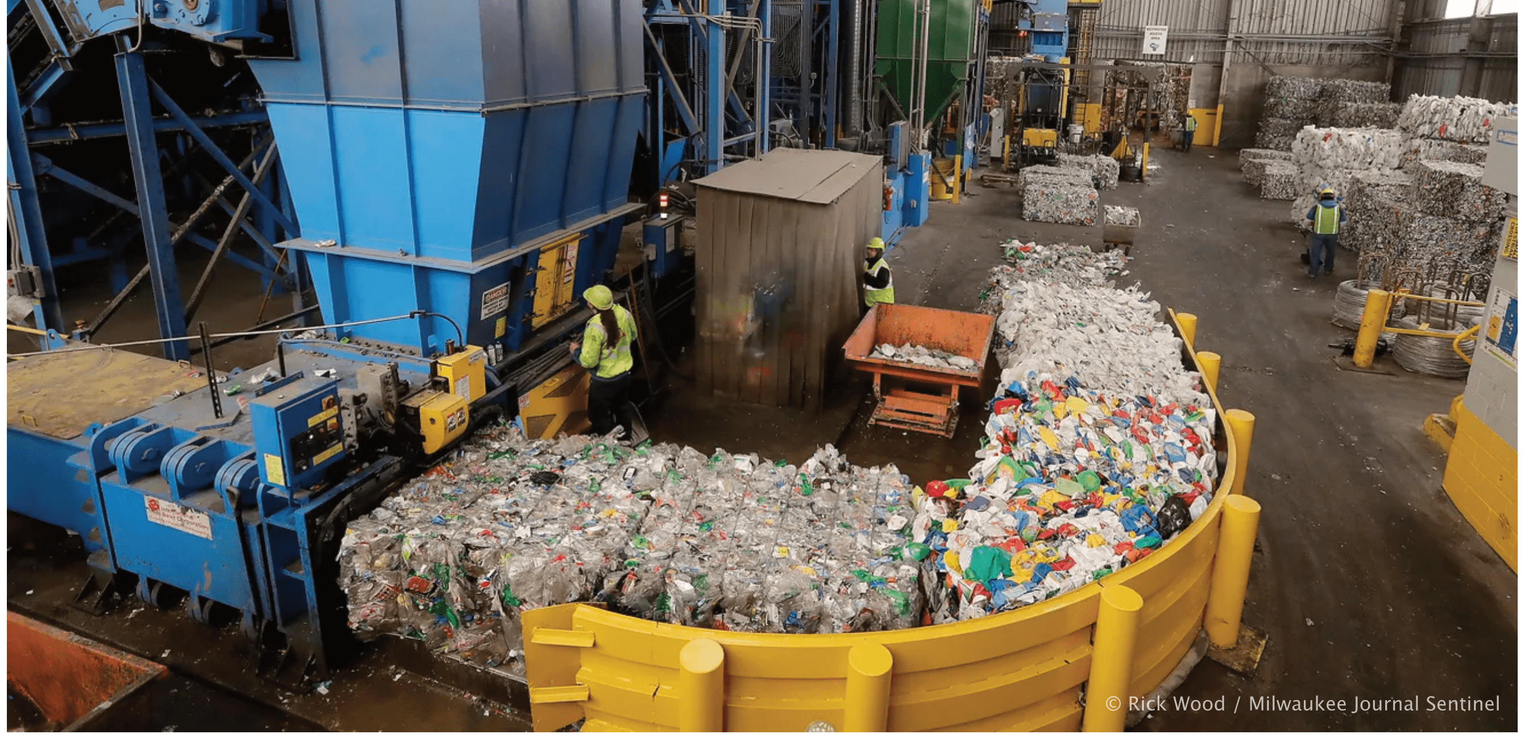
O que é o fluxo de resíduos?
5
Uma vez que esses 4 materiais são devidamente separados, os itens são achatados e embalados em fardos. Fardos parecem blocos gigantes de recicláveis.
Notes:
(Slide duration: 3 minutes)
Tell students:
Now that our PET bottle has been separated along with thousands of other items, heavy machinery is used again to flatten the bottles into giant cubes and baled together.
Ask students:
Why are PET bottles flattened into giant cubes?
Answers:
Baling PET plastic items into giant cubes makes it very easy to organize, weigh, and transport along the next steps in the recycling waste stream.

Slide 16
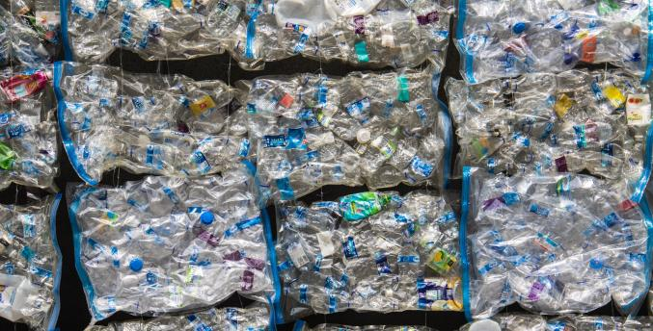
O que é o fluxo de resíduos?
6
Esses fardos de material reciclável são vendidos para empresas que irão transformá-los em novos produtos.
$
Notes:
(Slide duration: 2 minutes)
Tell students:
Once PET bottles are baled into giant cubes they are sold as raw material to big companies that will turn them into other products.
Ask students:
What kinds of things will be made from these bales of PET bottles?
Answers:
PET bottles are often made back into more PET bottles, but they can also be made into many things like fabric and textiles.

Slide 17
Atividade de Aula: Auditoria de Resíduos de 1 Dia
PLÁSTICO
Notes:
Tell students:
Now you will evaluate your own waste you create each day at home and you will conduct a waste audit. You will examine your waste and document your findings within your waste audit form.

Slide 18
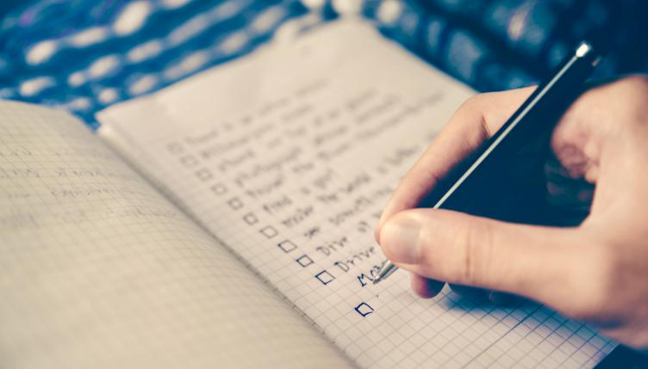
O que é uma auditoria?
Notes:
Ask students:
What is an audit, specifically a waste audit?
Answers:
An audit is an examination of information and the collection of evidence to analyze a situation. We can conduct a waste audit by keeping track of all the waste we produce, by keeping a record of it, and by analyzing this information to see what our own impact is on the environment.
We can do this with our waste inventory as well, to better inform ourselves on how much waste we are contributing to the waste stream.

Slide 19
1
Passos para Dia de
Auditoria Doméstica
Notes:
Tell students:
Students will conduct a home audit of their waste in 5 easy steps.

Slide 20
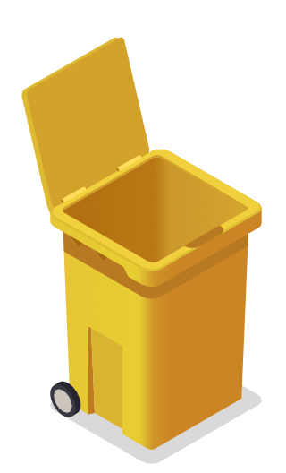
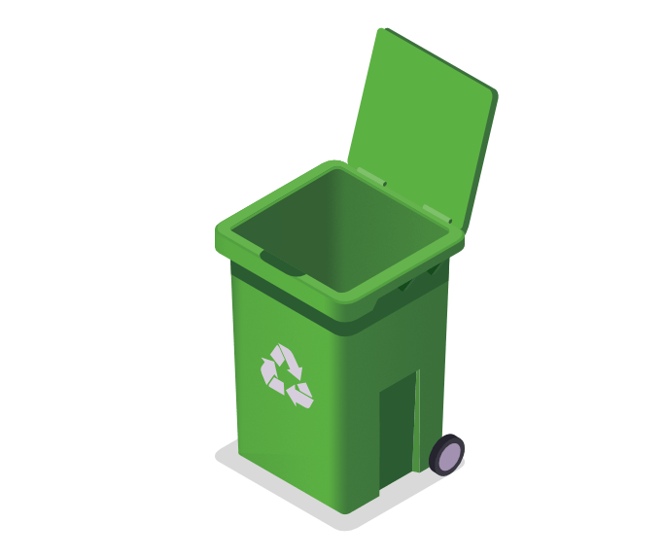
Passo
1
Verifique com seus pais para escolher um dia para a auditoria de resíduos domésticos. No dia da auditoria, certifique-se de escolher 2 recipientes para resíduos não recicláveis e resíduos recicláveis, e certifique-se de que ambos estão vazios antes de começar.
1
2
Resíduos não Recicláveis
Resíduos Recicláveis
Notes:
Tell students:
Check with your parents to pick a day for the home waste audit. The day of the audit, make sure to choose 2 containers for non-recyclable waste and recycling waste, and make sure both are empty. Work with your parents to begin collecting your waste at breakfast and you will finish collecting after dinner that evening.

Slide 21
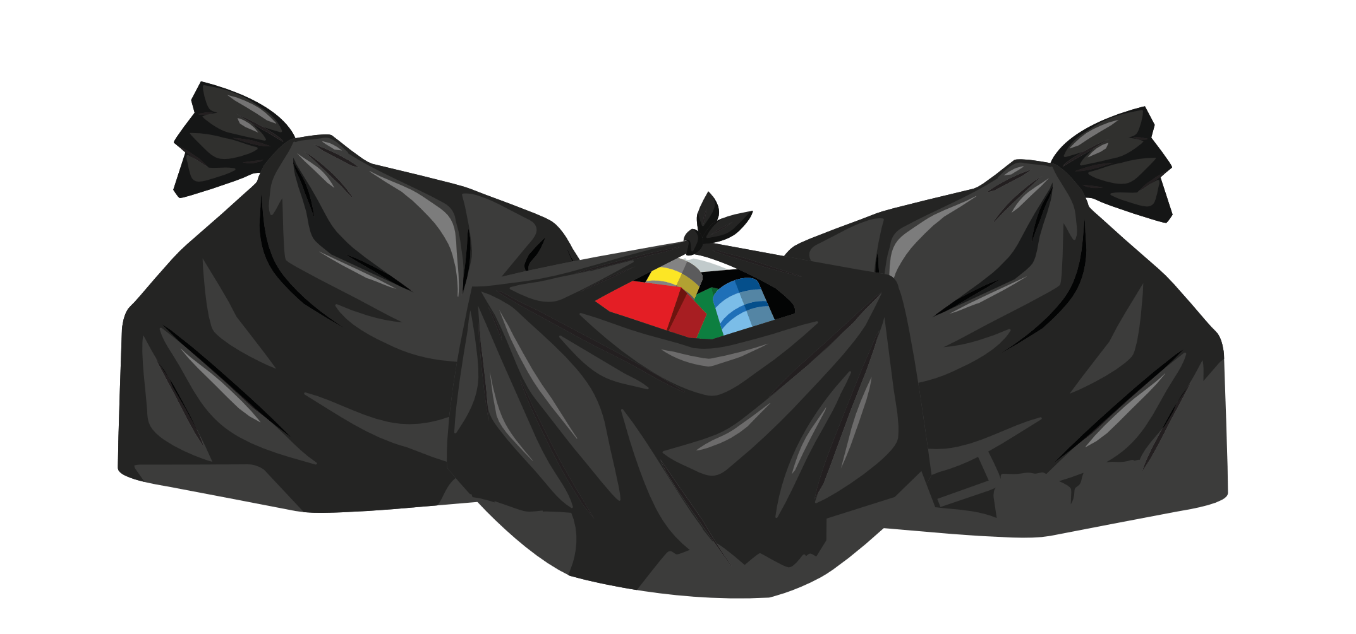
Passo
2
Após coletar o último resíduo, coloque três sacos de lixo para separar os três tipos de resíduos coletados: (1) Reciclagem, (2) Resíduos de Alimentos, (3) Itens não recicláveis. Use luvas de proteção
Saco de resíduos alimentares
Saco não reciclável
Saco de reciclagem
!
Notes:
Tell students:
After collecting the last bit of waste after dinner, work with your parents to set out three trash bags to sort the three types of waste collected: (1) Recycling (2) Food Waste, (3) Non-recyclable. With your parents, begin separating the waste collected from the two bins into the three bags. Be sure to wear some protective gloves and label the bags. You can reference the Yes/No handout to guide you in sorting the waste correctly.
*Use 2 trash bags for their food waste to prevent any leaking.

Slide 22
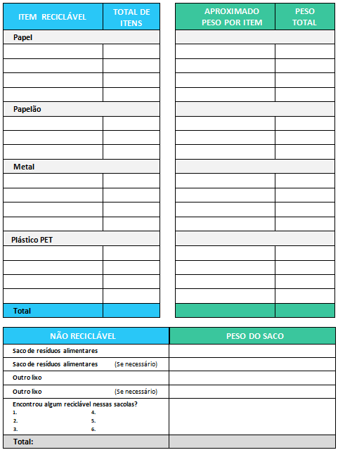
À medida que você percorre cuidadosamente os recipientes de resíduos que separam seus resíduos nos três sacos, registre em seu "Formulário de Auditoria de Resíduos" os itens recicláveis individuais que você coletar e quantos.
Passo
3
Formulário de Auditoria de Resíduos
Notes:
Tell students:
You will be given a waste audit handout which you will use to count the types of recyclables you collect. You will count the individual recyclable items and place food waste and non-recyclables in the labeled bags and bring to class to be weighed. Record each recyclable item individually and tally how many of each you have collected.

Slide 23
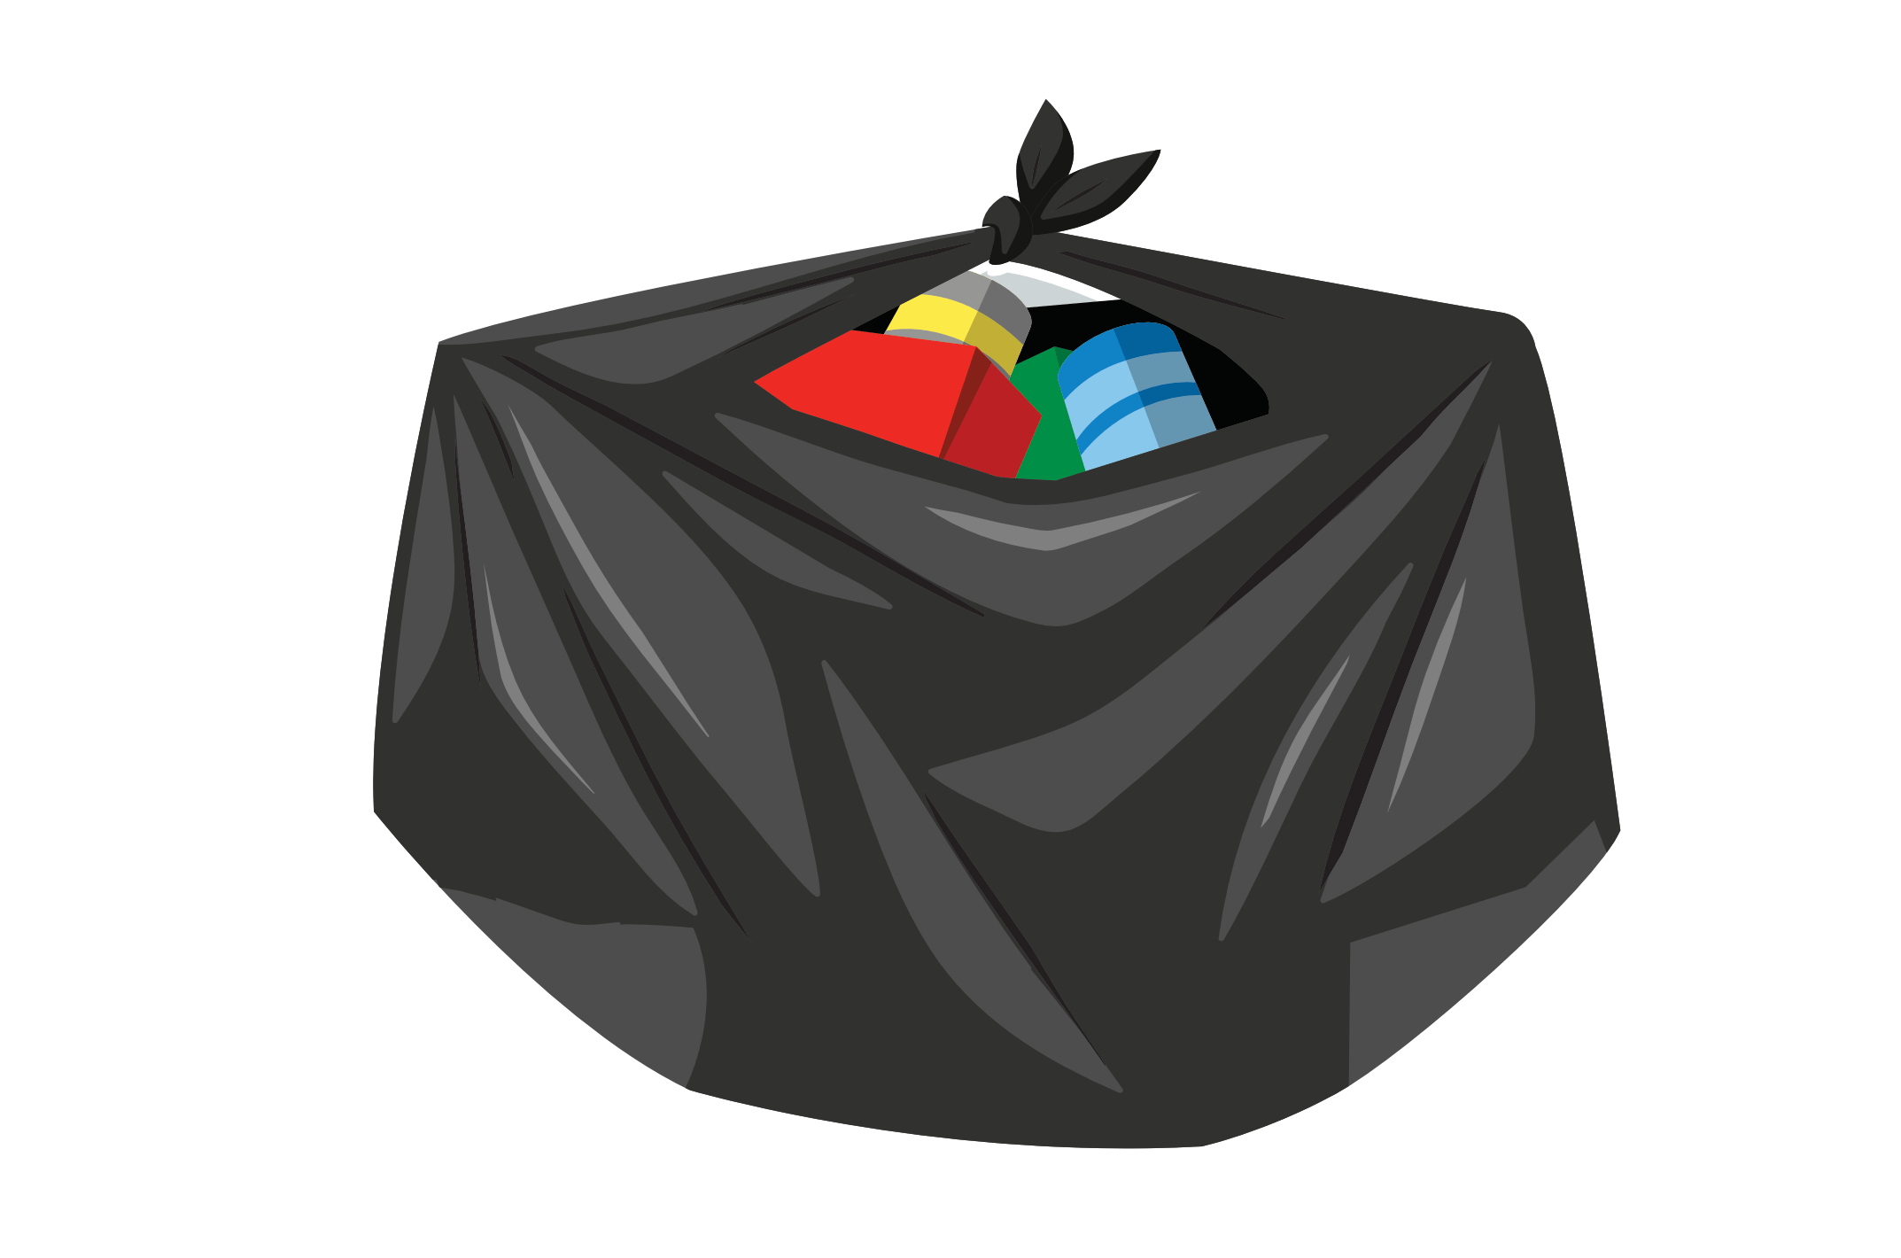
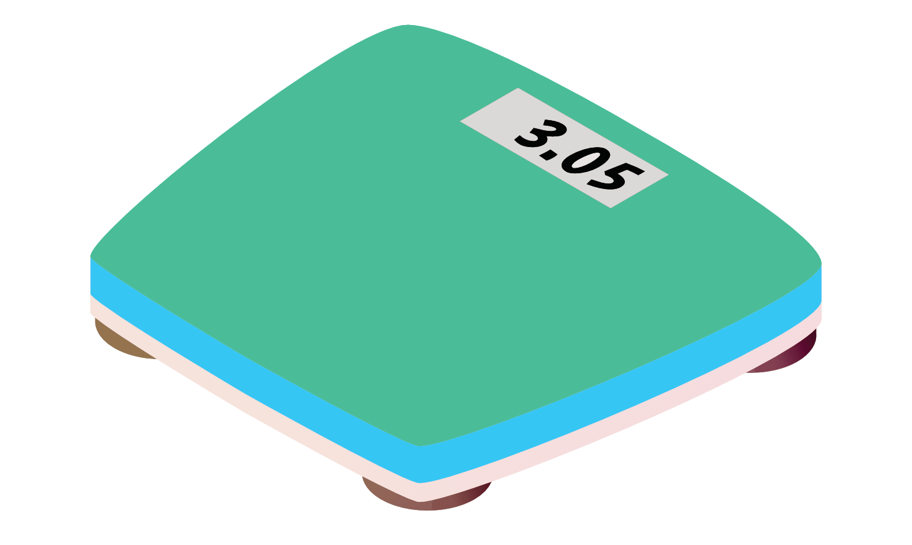
4
Traga seus três sacos para a escola. Usando uma, balança padrão, registre o peso de cada produto reciclável e o peso total de cada uma das três sacolas.
Passo
Formulário de Auditoria de Resíduos
Notes:
Schedule a class “weigh in” day and have students bring in their 3 bags with their audit handout. Using a standard scale, record the weight of each bag and the individual weight of their recyclables on the “Waste Audit Form”. To save time have students who have similar items in their recycling bag write in the weight on their form as items are being weighed as a class.
Next weigh each of their food waste and non-recyclable bags and have them write the weight on their audit forms.

Slide 24
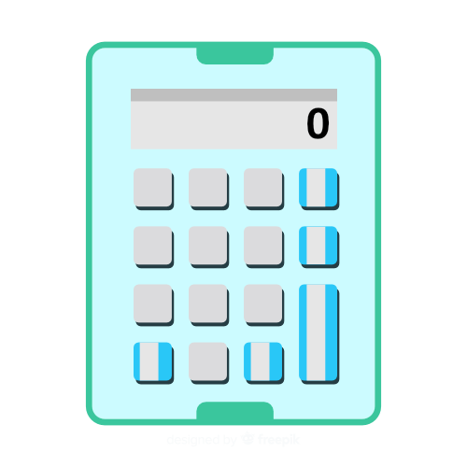
5
Quanto lixo total a classe recolheu? Agora calcule quanto lixo total você provavelmente criará em uma semana (7 dias), um mês (30 dias), e um ano (365 dias).
Passo
Notes:
Tell students: Get out your calculators and as a class calculate the class total. Try to calculate the potential waste you may create over the next week, month, and year.
Ask students:
What do you think about all that waste? Is it more or less than what you thought? Why?
What are some ways you think you can reduce this number?

Slide 25
Formulário de Auditoria de Resíduos
Notes:
Introduce the waste audit form and answer any questions they may have.

